Slide 1
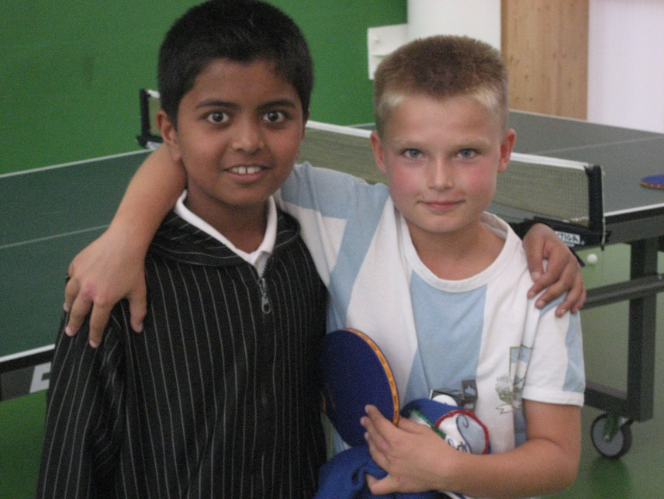
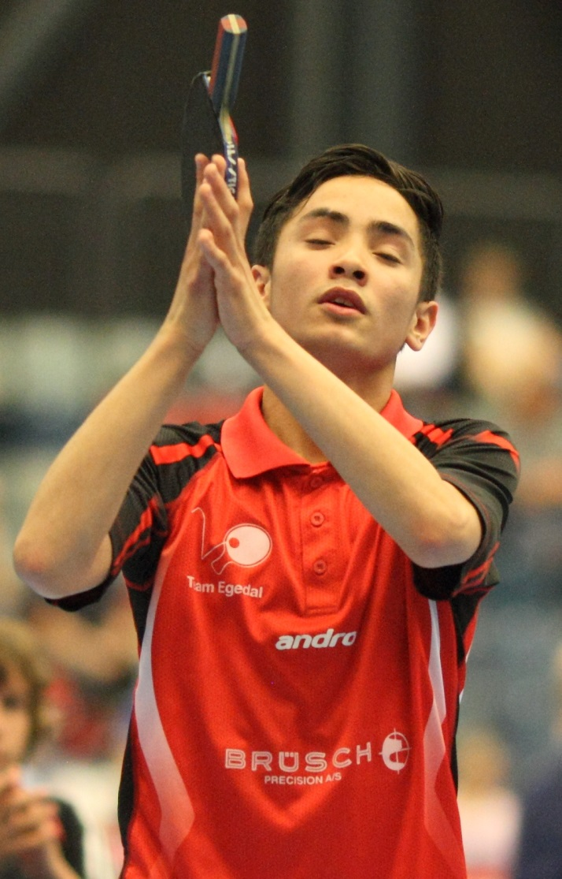



Bordtennis
Hvem er vi?
Klubbens navn
Dette er stedet til klubbens ‘elevatorsalgstale’. Hvad ville du sige, hvis du kun havde nogle få sekunder til at sælge dine produkter eller tjenester til nogen?
Husk:
Træningstider for de forskellige niveauer/aldre
Adressen på spillestedet
Skriv en billedtekst til billedet
Bordtennis - en sport for alle
Har du lyst til at prøve en sport, der er sjov, udfordrende og god for krop og koordination uanset alder?
Så kig forbi din lokale klub og prøv bordtennis.
Bordtennis er en familiesport, som kan spilles af alle - pige som dreng, ung som gammel.
Det eneste der kræves, er sportstøj og indendørs sko. Bat kan indledningsvis lånes i klubben.
Kontakt os
Bordtennis
En sport for alle
Telefon: [Telefon]
Mail: [Mailadresse]
Websted: [Webadresse]
En sport for alle
Notes:
Hvis du vil ændre denne brochure, skal du overskrive vores eksempelindhold med dit eget indhold. Hvis du hellere vil begynde fra bunden, skal du trykke på knappen Ny slide på fanen Startside for at indsætte en ny side. Indsæt derefter din tekst og dine billeder i de tomme pladsholdere. Hvis du har brug for flere pladsholdere til titler, undertitler eller brødtekst, skal du kopiere en af de eksisterende pladsholdere og derefter trække den nye pladsholder til den ønskede plads.

Slide 2
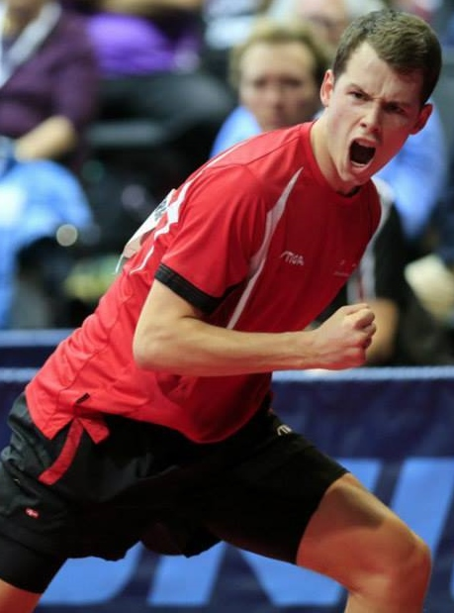
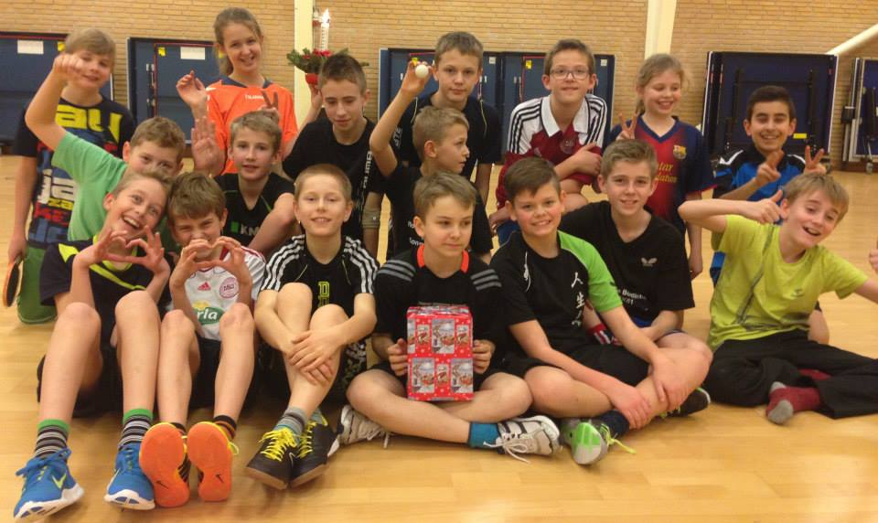
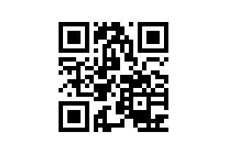
Har du prøvet bordtennis?
Næsten alle har på et tidspunkt prøvet at spille bordtennis enten i skolen, på fritten, på jobbet eller hjemme. Men når det giver gode oplevelser, hvorfor så ikke spille bordtennis i klub?
“Når jeg spiller bordtennis i klubben, lærer jeg at mestre spillet, hvilket har gjort det sjovere at spille også på fritidshjemmet.”
Fællesskab i en individuel sport
Bordtennisklubberne i Danmark er samlet i fire lokale unioner samt en landsdækkende organisationen Dansk Bordtennis Union (DBTU)
Sammen tilbyder vi:
Når du spiller bordtennis i klub -
Træningstilbud, hvor der er fokus på fællesskab, sjov og udvikling.
Stævne- og turneringstilbud både lokalt og på landsplan.
Kurser for trænere, ledere og forældre.
Vejledning og klubbesøg.
tager du det sjove, som du kender fra andre sammenhænge med, men samtidig lærer du under kyndig vejledning at mestre slagene og udvikle dit spil.
Sporten Bordtennis
Spil spillet – generelle regler:
Spillerne har to server ad gangen.
Begge spillere kan score point, uanset hvem der server. Den der først når 11 point vinder sættet.
Hvis der står 10-10, skiftes man til at serve, og der skal vindes med to point. Der spilles normalt bedst af fem sæt.
Fællesskab i en individuel sport
At spille bordtennis i klub er et fællesskab. I klubben lærer du andre med samme interesse at kende. Du vil møde engagerede trænere og andre frivillige, der ønsker at give dig gode oplevelser med bordtennissporten og som kan vejlede dig i din udvikling og i valg af udstyr og aktiviteter.

